Slide 1










VEILLE TECHNOLOGIQUE
LA VIRTUALISATION

Slide 2

VEILLE TECHNOLOGIQUE
La virtualisation de poste de travail

Slide 3
SOMMAIRE
Présentation/Définition
Historique
Caractéristiques
Avantages/Inconvénients
Enjeux
Dimensions juridique et économiques
Synthèse
Diagramme de Gantt
Retour sur expériences (REX)
Sources

Slide 4
PRÉSENTATION/DÉFINITION
Virtualisation : Processus visant à créer une version logicielle d’une entité physique.
Hyperviseur : Plateforme de virtualisation qui permet de à plusieurs OS de travailler sur une même machine physique. (VMWare, Oracle VirtualBox, QEMU)

Slide 5
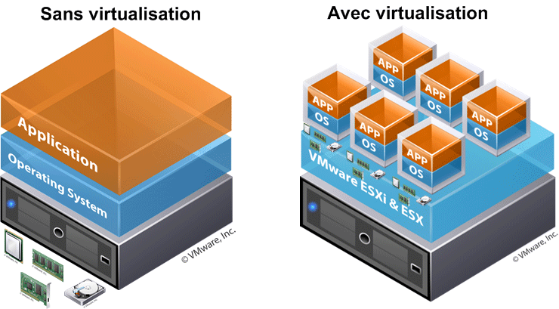
DIFFÉRENCE AVEC LA VIRTUALISATION

Slide 6
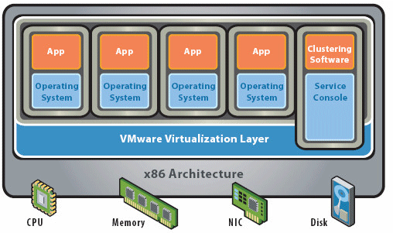
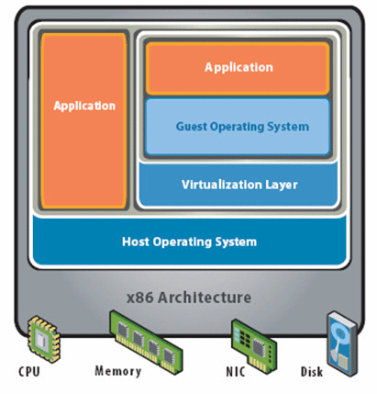
2 TYPES D’HYPERVISEURS
Hyperviseur de type 1 Hyperviseur de type 2

Slide 7
HISTORIQUE
Années 70 : Développement au centre de Cambridge d’IBM en collaboration avec le MIT
Années 80-90 : Embryons de virtualisation, peuvent être purement logiciels ou couplées à du matériel additionnel
Années 90-2000 : VMWare développe un système prioritaire de virtualisation de logicielle

Slide 8
CARACTÉRISTIQUES
Différents types de virtualisation
Virtualisation de serveur, de stockage d’applications…
Virtualisation du poste de travail (Virtual Desktop Intégration/VDI) : Consiste à afficher une image virtuelle du poste qui est exécuté sur un serveur distant (Hyperviseur)

Slide 9

AVANTAGES ET INCONVÉNIENTS
Cette photo par Auteur inconnu est soumis à la licence CC BY-SA

Slide 10
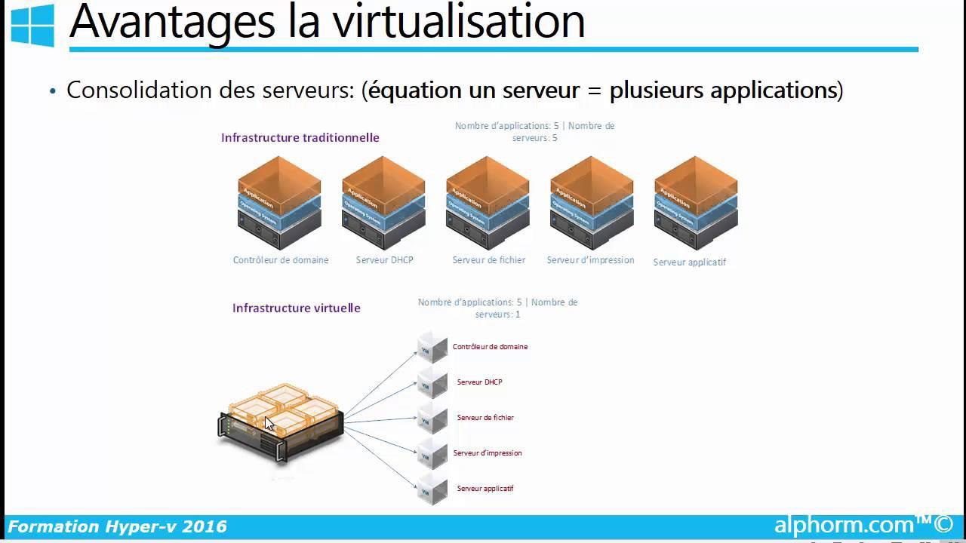
AVANTAGES
Économique
Écologique
Simplicité

Slide 11
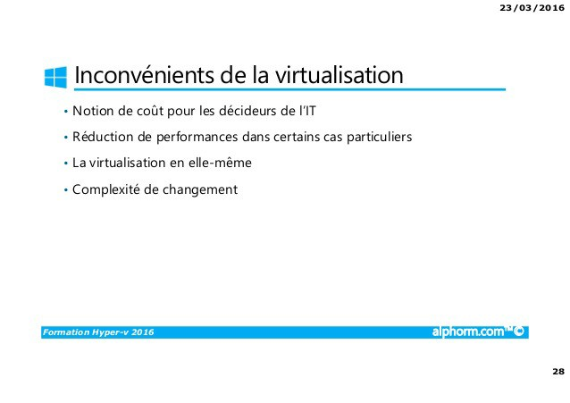
INCONVÉNIENTS
Dégradation de la
performance
Risques potentiels pour la sécurité
Arrêt total de la production en cas de défaillance du réseau ou du matérielle
Complexité de mise en place

Slide 12
Les enjeux de la virtualisation s’étend à tous les horizons.

Slide 13

DIMENSIONS
- Article 38 de la CNIL sur la faille de la sécurité.
- Article 35 de la loi sur l’obligation contractuelle,
- Article 5 de la loi de 1978 sur les transferts de données.
-

Slide 14

Economique
2,7 Md$ en 2009 soit 43% de plus qu’en 2018
En entreprise sa présence va passer de 12% a 20%

Slide 15

SYNTHÈSE
- Avoir son propre environnement PC.
- Bureau de manière centralisé.
- Réduction des coûts.
- Problème de performance.
- Difficultés de sécurité.
- Dépendance du réseau.
- Difficultés à la virtualisation.

Slide 16
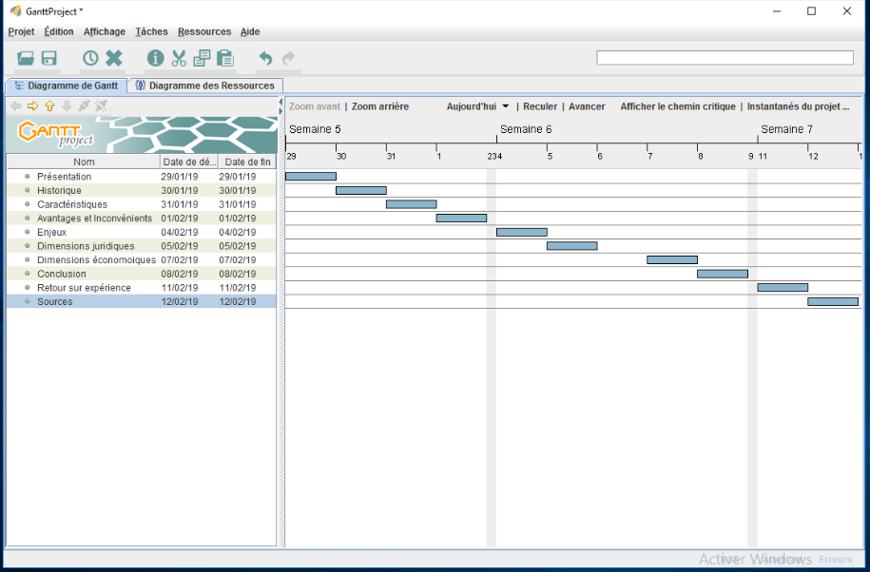
Diagramme de Gantt

Slide 17

RETOUR SUR EXPÉRIENCES

Slide 18
SOURCES
https://www.wisper.io/fr/les-grands-principes-de-la-virtualisation/
https://www.vmware.com/fr/solutions/virtualization.html
https://www.supinfo.com/articles/single/5969-qu-est-ce-que-virtualisation
https://fr.wikipedia.org/wiki/Virtualisation#Historique
https://www.culture-informatique.net/cest-quoi-la-virtualisation/
https://www.culture-informatique.net/WordPress3/wp-content/uploads/2013/12/serveurs-virtuels.png
https://itsocial.fr/enjeux/infrastructure/virtualisation/quest-virtualisation-7-meilleurs-articles-autour-de-virtualisation/
http://blog.infopolis.fr/non-classe/les-enjeux-de-la-virtualisation-pour-les-entreprises.html
https://abtec.fr/virtualisation-definition/
https://www.sebastien-han.fr/blog/2011/04/12/introduction-a-la-virtualisation/
https://www.journaldunet.com/solutions/expert/48262/les-risques-majeurs-de-la-virtualisation.shtml
https://www.ontrack.com/fr/blog/sql-ou-autres-bases-donnees-avantages-et-inconvenients-de-virtualisation-1/
https://guersanguillaume.com/virtualisation-de-poste-de-travail/
https://itperegrination.wordpress.com/2015/01/28/resume-de-cours-de-virtualisation-avancee/
https://www.promosoft.fr/le-marche-de-la-virtualisation-enjeux-et-perspectives/
https://www.elit-technologies.fr/enjeu-technologique-virtualisation-serveur/

Slide 19
https://www.wisper.io/fr/les-grands-principes-de-la-virtualisation/
https://www.vmware.com/fr/solutions/virtualization.html
https://www.supinfo.com/articles/single/5969-qu-est-ce-que-virtualisation
https://fr.wikipedia.org/wiki/Virtualisation#Historique
https://www.culture-informatique.net/cest-quoi-la-virtualisation/
https://www.culture-informatique.net/WordPress3/wp-content/uploads/2013/12/serveurs-virtuels.png
https://itsocial.fr/enjeux/infrastructure/virtualisation/quest-virtualisation-7-meilleurs-articles-autour-de-virtualisation/
http://blog.infopolis.fr/non-classe/les-enjeux-de-la-virtualisation-pour-les-entreprises.html
https://abtec.fr/virtualisation-definition/
https://www.sebastien-han.fr/blog/2011/04/12/introduction-a-la-virtualisation/
https://www.journaldunet.com/solutions/expert/48262/les-risques-majeurs-de-la-virtualisation.shtml
https://www.ontrack.com/fr/blog/sql-ou-autres-bases-donnees-avantages-et-inconvenients-de-virtualisation-1/
https://guersanguillaume.com/virtualisation-de-poste-de-travail/
https://itperegrination.wordpress.com/2015/01/28/resume-de-cours-de-virtualisation-avancee/
https://www.promosoft.fr/le-marche-de-la-virtualisation-enjeux-et-perspectives/

